Slide 1
Doa Penjagaan Misi
Allah Bapa Surgawi yang mulia, kami berterima kasih kepada-Mu untuk memimpin bapa dan ibu Oreo. Mereka telah menjalankan masa pelayanan misionari mereka yang kedua dan kembali ke Sarawak untuk bertugas dan berehat. Isterinya sedang memohon visa, dan anaknya juga sedang memohon kad
1/3

Slide 2
Doa Penjagaan Misi
identiti Sarawak. Kami mohon Bapa Surgawi membuka jalan untuk hal ini. Selama tugas Oreo di Sarawak, dia berkhutbah di banyak gereja, mohon Roh Kudus mengurapinya dan memanggil banyak orang untuk melibatkan diri dalam misi luar negera. Meskipun sudah kembali ke Sarawak, Oreo masih berhubung
2/3

Slide 3
Doa Penjagaan Misi
dengan tiga kelompok di ladang misi, mohon Roh Kudus memenuhi mereka dan membangkitkan orang-orang percaya tempatan yang matang secara rohani untuk menjadi pemimpin. Dalam nama Tuhan Yesus Kristus, Amin.
3/3

Slide 4
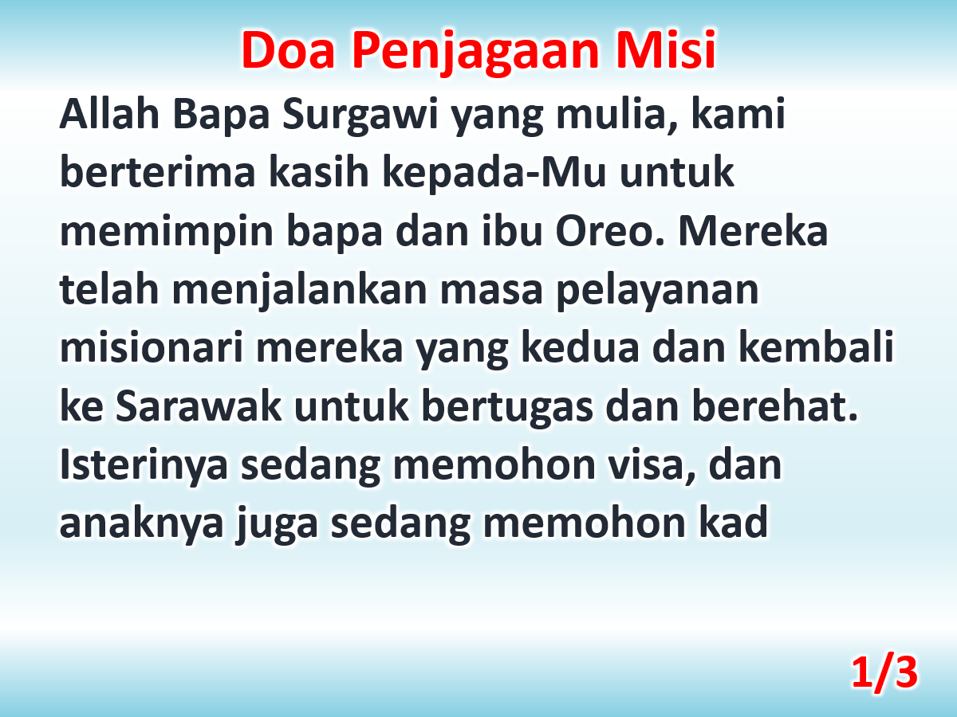

Slide 5
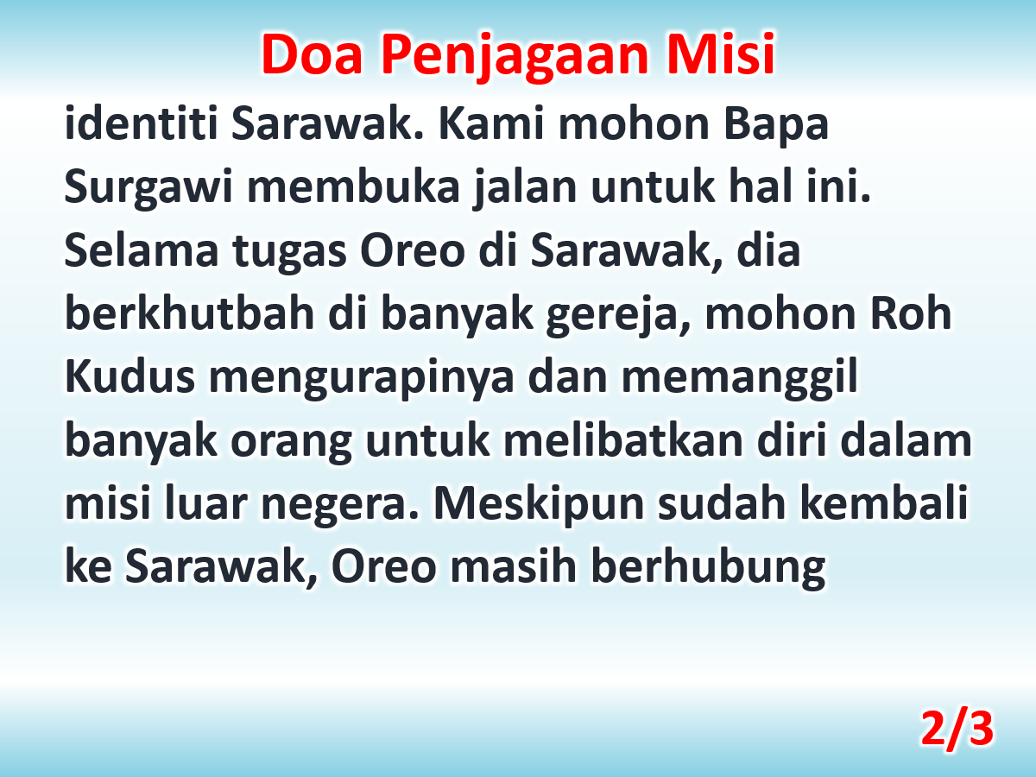

Slide 6
